Slide 1
جمعية سراج للأعمال الاجتماعية فرع الدار البيضاء
كوني خير الناس.
البيضاء 13 فبراير 2016

Slide 2
لا حاضر لأمة تنسى ماضيها
ولا مستقبل لأمة تنسى فضائلها
موكب النور
نستمد منه نورا ودما طاهرا يجري في عروقنا

Slide 3
الشهيد الحي
من العشرة المبشرين بالجنة
من الثمانية الأوائل الذين سبقوا للإسلام
من الستة أصحاب الشورى في عهد عمر بن الخطاب.
من الخمسة الذين أسلموا على يد أبي بكر.

Slide 4
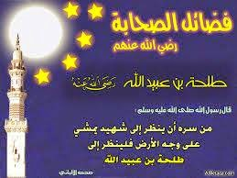

Slide 5
إسمه ووصفه
هو طلحة بن عبيد الله بن عثمان بن عمرو بن كعب بن سعد بن تيم بن مرة بن كعب بن لؤي بن غالب بن فهر بن مالك بن بني النضر بن كنانة القرشي التيمي المكي أبو محمد.
كان رجلا آدم كثير الشعر ليس بالجعد القطط ولا بالبسط ، حسن الوجه إذا مشى أسرع ولا يغير شعره
وعن موسى بن طلحة : كان أبي أبيض يضرب إلى الحمرة ، مربوعا إلى القصر هو أقرب رحب الصدر بعيد ما بين المنكبين ضخم القدمين إذا التفت التفت جميعا.

Slide 6
إسلامه
ذهب في تجارة بأرض البصرى سنة 15
نادى راهب من خيار رهبانها : أبينكم أحد من الحرم ؟
هل ظهر فيكم أحمد ؟
يخرج في بلاد الحرمين وتنبأ به الأنبياء الصالحون.
لا يسبقنك إليه أحد.
تاالله لا يجتمع الإثنان على ضلالة.
ما عهدنا عليه خللا هذا العمر( 40 سنة ) أفيكذب اليوم على الله
نصيبه من التعذيب والتنكيل.

Slide 7
كنيته
أعطاه رسول الله صلى الله عليه وسلم عدة أسماء :
في معركة أحد كناه طلحة الخير
في غزوة ذي العشيرة كناه بطلحة الفياض
في غزوة خيبر كناه طلحة الجود

Slide 8
غزوة بدر
كلفه رسول الله صلى الله عليه وسلم بمهمة رفقة سعد بن يزيد
جعل لهما سهاما من الغنائم.
غزوة أحد
أبوبكر رضي الله عنه : اليوم يوم طلحة.
3000 مقاتل من المشركين تحت قيادة أبو سفيان للثأر لقتلى بدر
خرج النساء حتى لا يفر الرجال.
المسلمون 1000 مقاتل انسحب منهم 300 من المنافقين
وضع الرسول صلى الله عليه وسلم 50 رجلا على جبل الرماة وعلى رأسهم عبد الله بن جبير
قال رسول الله صلى الله عليه وسلم (احموا ظهورنا فإذا رأيتمونا نقتل فلا تنصرونا وإذا رأيتمونا نغتم فلا تشركونا )

Slide 9
انسحب المشركون عندما وضع بعض المؤمنين أسلحتهم ظنا منهم أن الحرب انتهت ...نزول الرماة.
عودة المشركين وفرار العديد من المؤمنين ( ابن قمئة قتل مصعب بن عمير الذي كان شبيه رسول الله صلى الله عليه وسلم
إنتشار خبر وفاة رسول الله وبقاء 20 رجلا من 700
كان رسول الله يقول (من يدفعهم عني وله الجنة ) وسنه 54 سنة
قتل 10 من الأنصار أرادوا حماية رسول الله
قاتل طلحة بطل المعركة حتى قطعت أصابعه فقال عليه الصلاة والسلام ( أوجب طلحة .... أوجب طلحة)

Slide 10
ليس ببعيد وضع بعض المؤمنين أسلحتهم .... على ماذا سنقاتل ..قتل رسول الله...
أنس بن النضر : موتوا على ما مات رسول الله

Slide 11
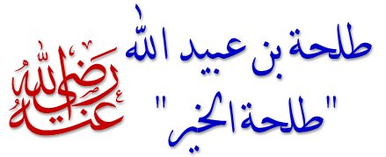

Slide 12
طلحة الخير
كان واسع التجارة ، جاءه يوما 700 ألف دينار.
أم كلثوم بنت أبي بكر : ما بك يا أبا محمد ؟ لعله رابك منا شيء؟ .... فجاءت بصرر ...إنك موفقة بنت موفق
طلحة الفياض
ابتاع طلحة بئرا بناحية الجبل. نحر جزورا فأطعم الناس فقال رسول الله صلى الله عليه وسلم ( أنت طلحة الفياض)

Slide 13
له ثمانية وثلاثون حديثا وحديثان متفق عليهما انفرد له البخاري بحديثين ومسلم بثلاثة أحاديث.
في صحيح مسلم من حديث أبي هريرة أن رسول الله كان على حراء هو وأبو بكر وعمرو وعثمان وعلي وطلحة والزبير فتحركت الصخرة فقال رسول الله اهدأ فما عليك إلا نبي أو صديق أو شهيد.
قال رسول الله صلى الله عليه وسلم : طلحة والزبير جاراي في الجنة.

Slide 14
استشهد يوم الجمل قتله مروان بن الحكم.
علي بن أبي طالب رضي الله عنه : وهو يترحم عليه وقال يا ليتني مت قبل هذا.
بشروا قاتل طلحة بالنار.
إني لأرجو أن يجعلني الله وأباك ممن قال فيهم

Slide 15
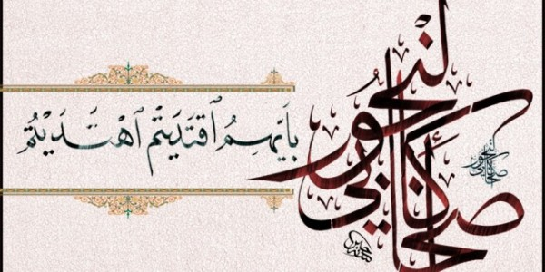

Slide 16
إياك أن تسبق إلى رسول الله
من يدفعهم عني وله الجنة
سمعنا وأطعنا
العطاء والجود والإنفاق
موتوا على ما مات رسول الله صلى الله عليه وسلم
أجازه رسول الله صلى الله عليه وسلم

